Slide 1
ОРГАНИЗАЦИЯ ВНЕУРОЧНОЙ ДЕЯТЕЛЬНОСТИ ОБУЧАЮЩИХСЯ 1 КЛАССА
С ИСПОЛЬЗОВАНИЕМ ЕДИНОЙ КОЛЛЕКЦИИ ЦИФРОВЫХ ОБРАЗОВАТЕЛЬНЫХ РЕСУРСОВ
Подготовила учитель
начальных классов МБОУ «Гимназия №97 г. Ельца»
Цаплина Вера Викторовна

Slide 2
ВНЕУРОЧНАЯ ДЕЯТЕЛЬНОСТЬ
В 1 КЛАССАХ
«Этическая грамматика»

Slide 3
Учебно-тематический план
№ | Название раздела | Количество часов
1. | Я и моя семья | 8
2. | Я и мои друзья | 11
3. | Я – в обществе | 12
4. | Итоговые занятия | 2
Итого: |  | 33

Slide 4
11. | 22.11 | Детские эмоции. | 1 | Нравственное содержание ситуации, оценка ситуации. | Познакомить детей с портретом, как жанром живописи, подводя их к пониманию того, что портрет – это изображение реального конкретного человека, который живёт сейчас или жил когда-то, имеющий свои чувства, свой характер. Умение увидеть душевное состояние ребёнка на полотне художника. | Работа с презентацией. ЕК ЭОР, Беседа по увиденному.
12. | 29.11 | Третьяковская галерея. Детский портрет в творчестве русских художников | 1 | Нравственное содержание ситуации, оценка ситуации. | Вызвать у детей интерес к новому жанру живописи – портрету, желание его внимательно рассматривать, эмоционально откликаться на настроение художественного образа, испытывать удовольствие и радость от встречи с ним. | Работа с презентацией, ЕК ЭОР. Беседа по увиденному.

Slide 5
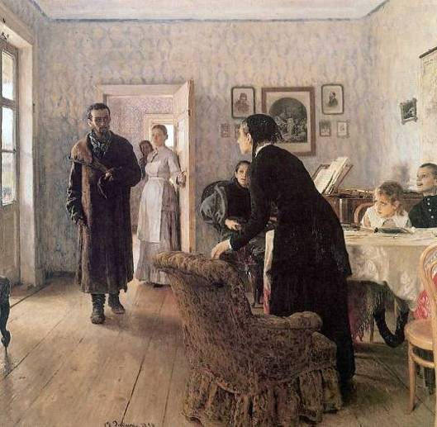
НЕОЖИДАННОСТЬ. УДИВЛЕНИЕ

Slide 6
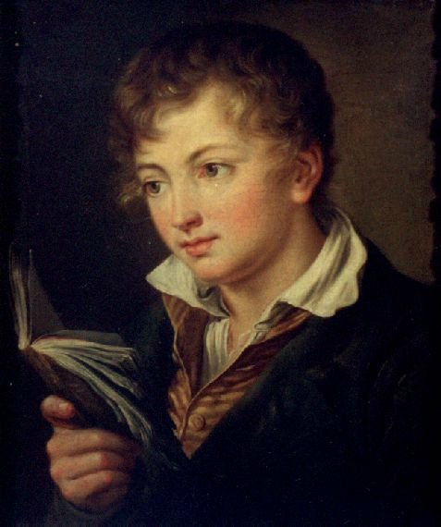
ЗАДУМЧИВОСТЬ

Slide 7
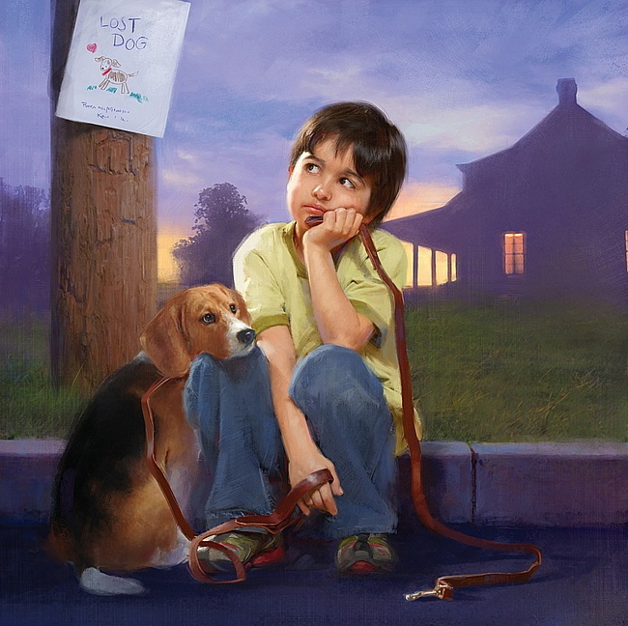
ПЕЧАЛЬ

Slide 8
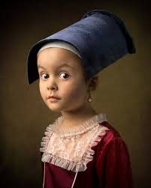
ЛЮБОПЫТСТВО

Slide 9
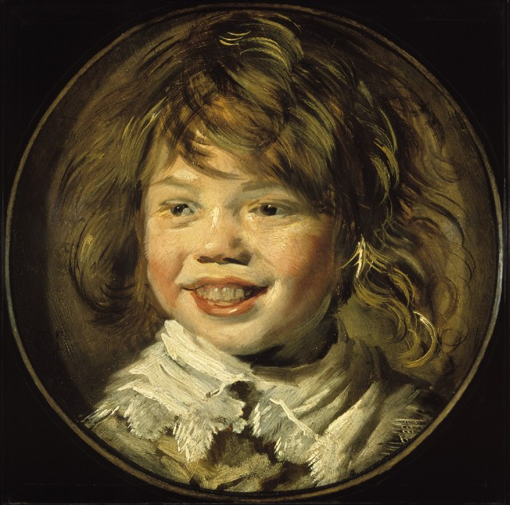
РАДОСТЬ

Slide 10
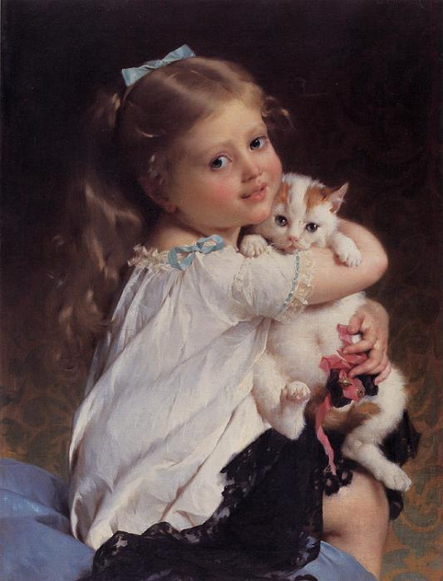
СЧАСТЬЕ

Slide 11
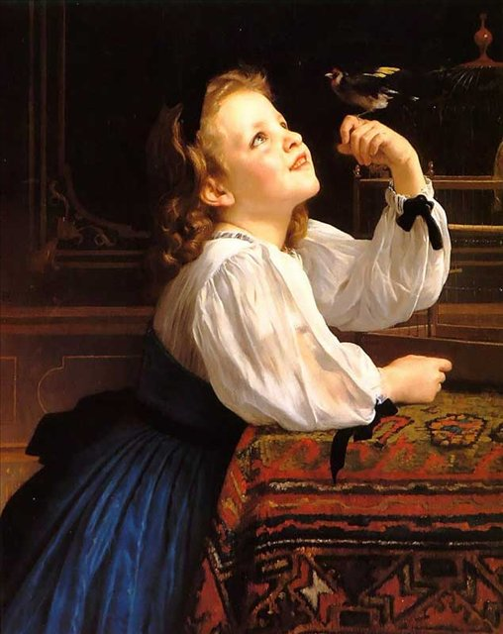
ВОСТОРГ

Slide 12
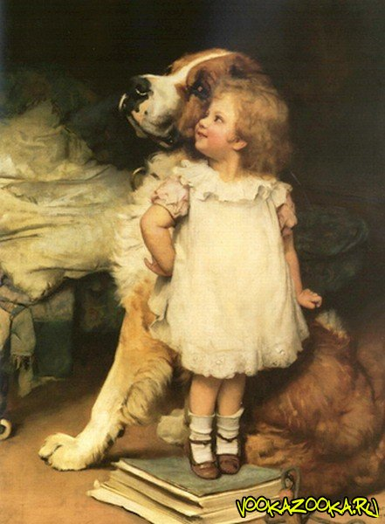
ПРИВЯЗАННОСТЬ

Slide 13
«Третьяковская галерея.
Детский портрет
в творчестве
русских художников»

Slide 14
Илья Ефимович Репин
«Стрекоза»

Slide 15
Виктор Михайлович Васнецов
«Алёнушка»

Slide 16
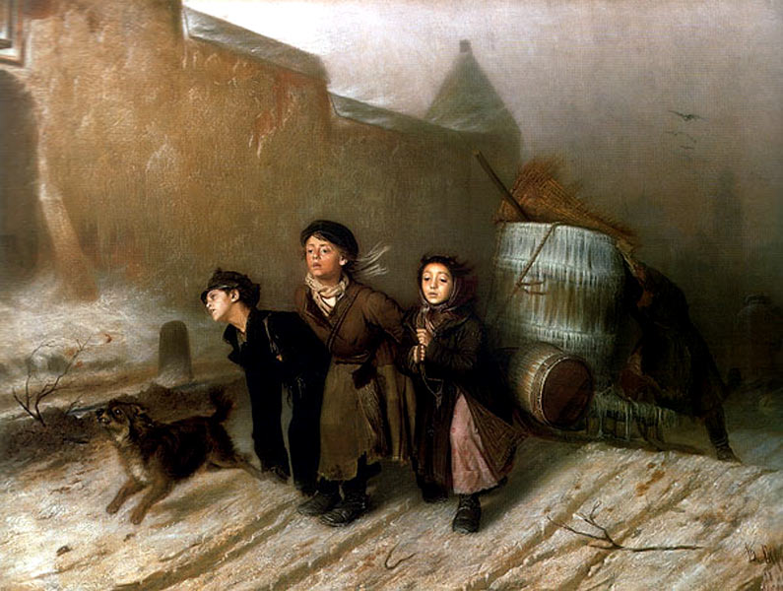
Василий Григорьевич Перов
«Тройка»

Slide 17
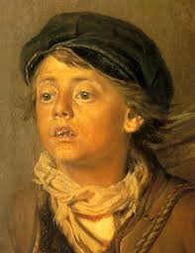
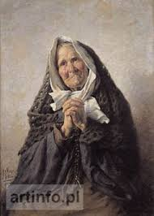
Василий Григорьевич
Перов
рассказ
«Тётушка Марья»

Slide 18
Творенье может пережить творца:
Творец уйдёт, природой побежденный,
Однако образ, им запечатленный,
Веками будет согревать сердца.
Микеланджело Буонаротти

Slide 19
РЕФЛЕКСИЯ
Считаете ли вы целесообразным и эффективным использование ЕК ЦОР в учебно-воспитательном процессе?
Как часто вы используете этот сайт в своей педагогической деятельности?

